Slide 1
TEMA1:
INTRODUCCIÓN A LOS SSOO EN RED. REDES WINDOWS

Slide 2
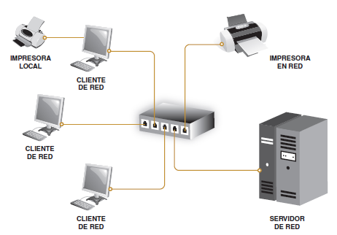
1. INTRODUCCIÓN
Una red de equipos es un sistema que mantiene varios equipos unidos para poder compartir recursos hardware y software.

Slide 3
1. INTRODUCCIÓN
Un sistema operativo en red permite una gestión centralizada de recursos.
Sin él, la red se convertirá en un grupo de trabajo.
Los sistemas operativos en red más usados son: Novell Netware, Windows Server, Unix, Linux, etc.
En un entorno de red se diferencian claramente los clientes y los servidores.

Slide 4
1. INTRODUCCIÓN
CLIENTES: Equipos configurados con SO monopuesto, que se conectan y validan al servidor para poder empezar a trabajar en la red.
SERVIDORES: Equipos configurados con SO de red que proporcionan recursos a los clientes .

Slide 5
1.1 FUNCIONES DE UN SO EN RED
Conecta todos los equipos y recursos de la red.
Coordina las funciones de todos los periféricos y recursos.
Proporciona seguridad controlando el acceso a los datos y recursos.
Optimiza la utilización de los recursos.
La gestión de recursos y equipos de la red se realiza de forma centralizada.

Slide 6
1.2 CARACTERÍSTICAS QUE PERMITE UN SO EN RED
Compartir recursos:
Distintos usuarios con diferentes niveles de acceso a los recursos (privilegios)
Coordinación en el acceso a los recursos
Gestión de usuarios
Crear, borrar o modificar usuarios y grupos
Otorgar o quitar permisos de usuarios a los recursos de la red
Gestión de la red:
Controlar el comportamiento de la red

Slide 7
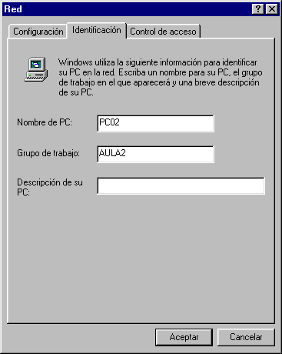
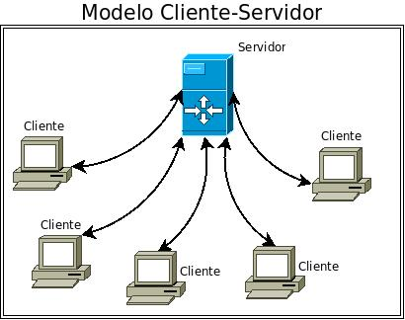
2. SELECCIÓN DE UN SO EN RED
Antes de elegir un SO en red hay que decidir la arquitectura de red que mejor se ajusta a nuestras necesidades (grupo de trabajo o cliente/servidor)
Nivel de seguridad
Número de usuarios
Número de equipos
Evaluar la interoperabilidad de la red
Notes:
Nivel de seguridad: Las redes cliente/servidor son más seguras.
Número de usuarios: Para un número de usuarios pequeño es más práctico y fácil administrar un grupo de trabajo
Número de equipos: Pocos equipos, mejor grupo de trabajo.
Evaluar la interoperabilidad de la red: la interoperabilidad basada en servidor es más sencilla de gestionar porque se localiza de forma centralizada, mientras que la basada en cliente requiere la instalación y configuración de cada equipo.

Slide 8
2.1.A. SO EN RED WINDOWS
Windows trabaja sobre un dominio (colección de equipos que comparten una política de seguridad y una base de datos común).
Los servicios que proporciona este SO son:
Servicios de compartición de recursos
Seguridad
Servicios de impresión
Servicios de red
Interoperabilidad
Notes:
Servicios de compartición de recursos: Ponemos a disposición de los usuarios de la red: archivos, carpetas, impresoras o cualquier otro recurso de forma centralizada con un nivel de seguridad determinado.
Seguridad: Windows proporciona seguridad para cualquier recurso de la red. Para acceder a cualquier recurso de la red, el usuario debe tener los derechos necesarios para realizar la tarea y los permisos adecuados para usar el recurso.
Servicios de impresión: Cualquier servidor o cliente puede funcionar como servidor de impresión. El administrador de red no tendrá control total, si el servicio de impresión está montado sobre el cliente.
Servicios de red: Windows proporciona distintos servicios de red que ayudan a la gestión global de un entorno de red.
Interoperabilidad: Los distintos protocolos y servicios de red que gestiona un sistema Windows Server sirven para configurar un entrono de red mixto.

Slide 9
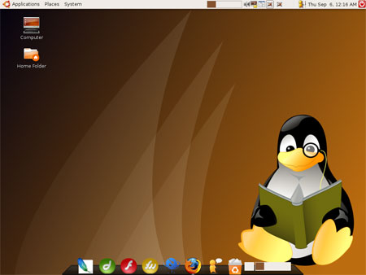
2.1.B. SO EN RED UNIX/LINUX
S.O. multiusuario y multitarea.
Normalmente un sistema Unix/Linux está constituido por un equipo central y múltiples terminales para los usuarios.
Cualquiera de sus versiones puede funcionar como cliente o como servidor.

Slide 10
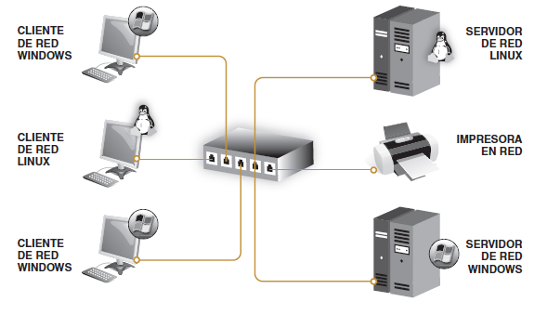
2.2 INTEGRACIÓN DE SO EN REDES MIXTAS
Los clientes de una red pueden ser equipos con S.O. Windows o Linux.
Los servidores pueden ser Windows Server o Linux.
Al montar una red podremos mezclar equipos de uno y otro tipo sin problemas.

Slide 11
3.2. REQUISITOS HARDWARE PARA WINDOWS 2016 SERVER STANDARD
Componente | Mínimo | Recomendado | Máximo
Procesador | 1.4 GHZ 64 bits | 2 GHZ o superior
Memoria RAM | 512 MB | 2 GB o más | 32 GB Standard 4 TB Datacenter
Espacio en disco | 32 GB | 40 GB instalación completa

Slide 12
3.3. SISTEMA DE ARCHIVOS EN WINDOWS
FAT: Este sistema detalla a través de una tabla en qué sectores del disco duro se encuentra cada archivo. Se monta en equipos clientes.
NTFS: Permite definir derechos sobre archivos y directorios de forma individual para los usuarios o grupos. El acceso a los archivos es más rápido.

Slide 13
6. COMPONENTES A INSTALAR
Windows 2016 Server no se comporta como servidor de red hasta que posteriormente ejecutemos las acciones adecuadas para ajustar la funcionalidad del mismo a la de servidor de red.
Para instalar los componentes hay que iniciar sesión en el sistema como Administrador del equipo.

Slide 14
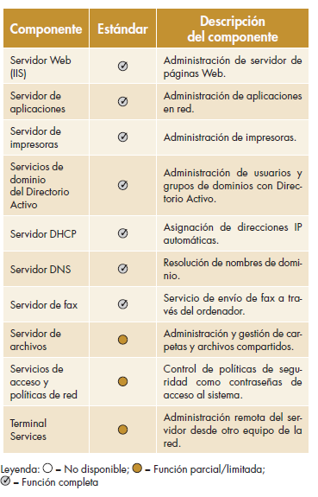
6. COMPONENTES A INSTALAR

Slide 15
7. INSTALACIÓN DE UN SO
PLANIFICACIÓN:
¿Cuál es el uso planeado para el sistema?
¿Quién lo va a usar?
¿Existen perspectivas de que esto cambie a corto, medio o largo plazo?
¿De qué recursos se dispone?
¿Por qué y para qué necesito un sistema informático?
Compatibilidad del SO cliente y servidor con el hardware.
Soporte de drivers para clientes y servidores

Slide 16
7. INSTALACIÓN DE UN SO
INSTALACIÓN:
Configurar el equipo para arrancar desde CD/DVD
Preparación del disco duro.
Ejecutar el programa de instalación
Nombre y contraseña del administrador
Seleccionar los componentes software opcionales
Ajustar los parámetros de red
Configurar el gestor de arranque
Realizar actualizaciones de seguridad
Instalar los plugins del navegador
Instalar los drivers necesarios

Slide 17
7. INSTALACIÓN DE UN SO
DOCUMENTACIÓN:
Fecha y hora de la instalación
Especificaciones hardware del equipo servidor
Datos introducidos en el proceso de instalación
Software adicional instalado
Configuración de la red
Incidencias producidas durante el proceso de instalación

Slide 18
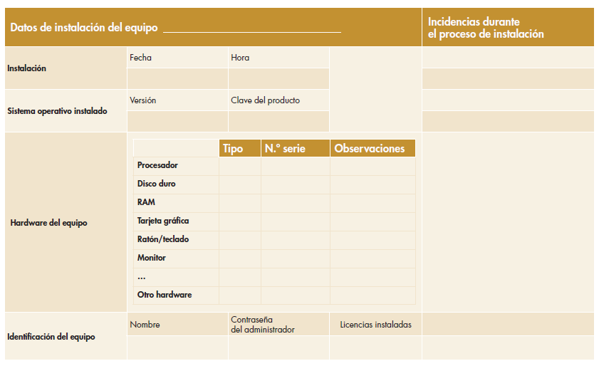
7. INSTALACIÓN DE UN SO

Slide 19
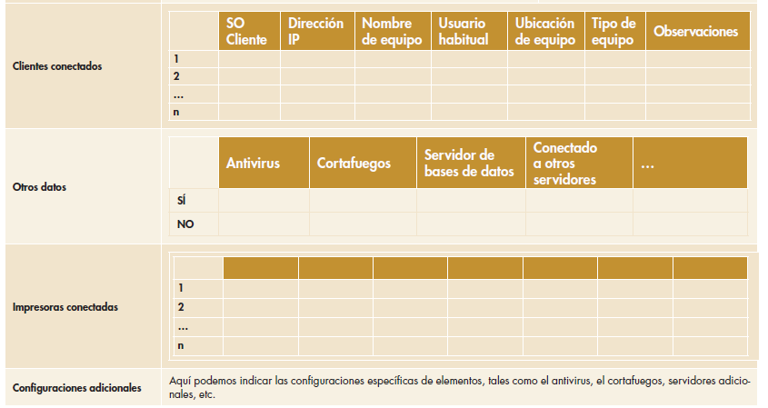
7. INSTALACIÓN DE UN SO

Slide 20
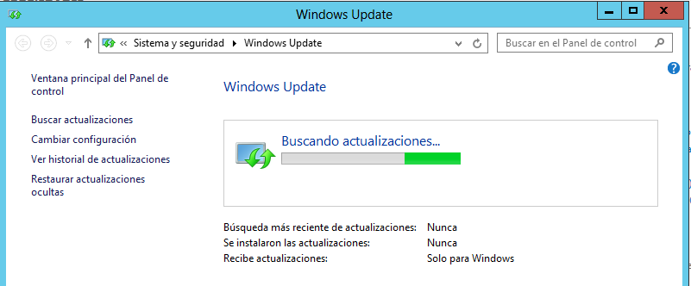
8. ACTUALIZACIÓN DEL SERVIDOR
Tras la instalación del sistema operativo Windows 2016 server habrá que actualizarlo con las últimas actualizaciones disponibles.
Para ello accederemos a Windows Update.

